Slide 1
SERVICIO NACIONAL DE APRENDIZAJE
Centro de Servicios Empresariales y Turísticos – CSET
Ficha 2993128

Slide 2
PROYECTO DE SOFTWARE ADSO.
Análisis y Desarrollo de Software

Slide 3


Idea del proyecto
SPECIAL DENTAL INSTRUMENTS
Implementación de una solución software para la optimización de la gestión y control de instrumental y materias primas, en la empresa SPECIALIZED,Ubicada en Floridablanca, SANTANDER.
Notes:
Utilice esta diapositiva para incluir tablas y gráficos.
Los textos deben ir en azul (utilice el azul que aparece en la opciones de color de letra - -> colores recientes) en tipografía Arial.

Slide 4
Analistas
Yulvin Santiago Calderón Sierra
PERFIL PROFESIONAL:Bachiller Técnico con especialidad en informática, Técnico en sistemas, Desarrollador Junior, Tecnólogo Análisis y Desarrollo de software en formación.
Juan Esteban Barrios Bautista
PERFIL PROFESIONAL: Bachiller, Tecnólogo Análisis y Desarrollo de software en formación.
Notes:
Utilice esta diapositiva para incluir tablas y gráficos.
Los textos deben ir en azul (utilice el azul que aparece en la opciones de color de letra - -> colores recientes) en tipografía Arial.

Slide 5
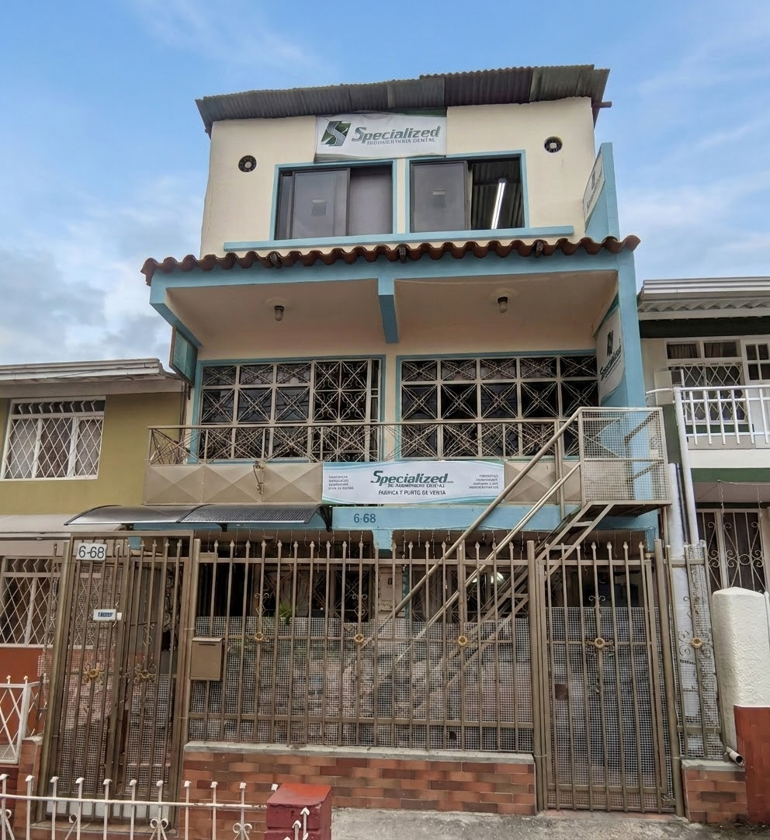





Introducción
Enfocados en la excelencia técnica y el diseño de vanguardia.
26 Años de Trayectoria
Experiencia consolidada fabricando instrumental dental diferenciado.
Innovación Continua
Mejoramiento constante de procesos y diseño de productos.
Servicio de Alto Nivel
Compromiso absoluto con la satisfacción de nuestros clientes.

Slide 6
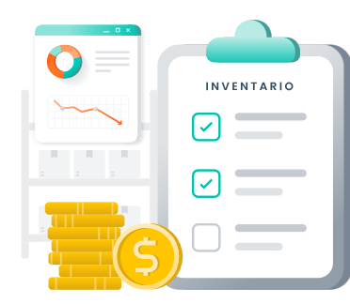
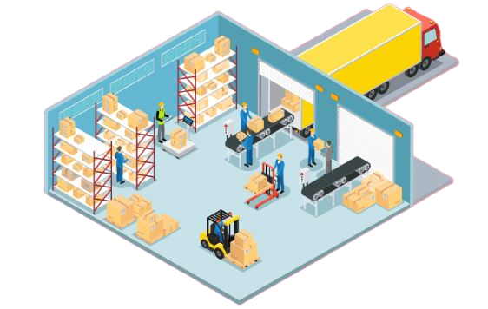

Definición del Problema
Han surgido grandes falencias en la gestión de inventario, que hace que no se tenga un buen análisis de lo que se tiene y lo que se entrega, se evidencian pérdidas económicas significativas.

Slide 7
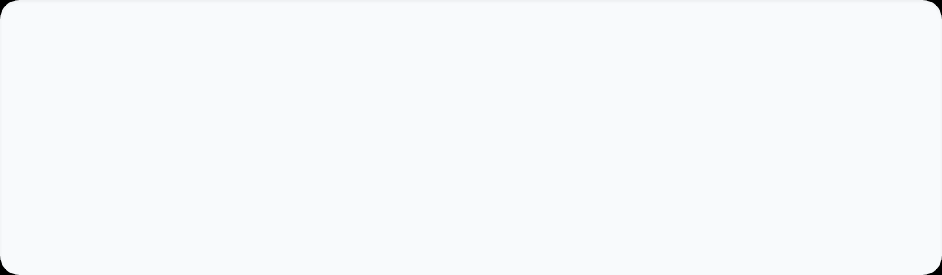
Justificación
Porque la eficiencia industrial exige precisión, y el control de recursos es clave.
Sin embargo, la ausencia de un software específico en Colombia para este nicho genera vacíos operativos.

Slide 8
Objetivo General
Optimizar el control de inventario y las salidas de mercancía, elevando la satisfacción del cliente en la empresa Specialized mediante una solución tecnológica robusta.

Slide 9

REQUERIMIENTOS
Total de requerimientos
876
Cumplidos
841
Requerimientos
Porcentaje de cumplimiento
96%
Notes:
Utilice esta diapositiva para incluir tablas y gráficos.
Los textos deben ir en azul (utilice el azul que aparece en la opciones de color de letra - -> colores recientes) en tipografía Arial.

Slide 10
Modelo de datos - Casos de uso
Total de tablas
33
Tablas maestras
24
Tablas transaccionales
9
Modelo
Total de funciones
97
Total de Triggers
2
Notes:
Utilice esta diapositiva para incluir tablas y gráficos.
Los textos deben ir en azul (utilice el azul que aparece en la opciones de color de letra - -> colores recientes) en tipografía Arial.

Slide 11
MANUAL TÉCNICO - USUARIO
Manual técnico
Manual usuario
Notes:
Utilice esta diapositiva para incluir tablas y gráficos.
Los textos deben ir en azul (utilice el azul que aparece en la opciones de color de letra - -> colores recientes) en tipografía Arial.

Slide 12
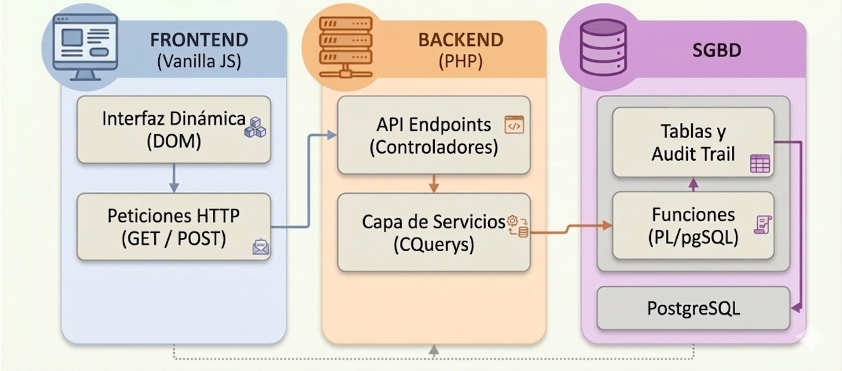
Estructura general del proyecto

Slide 13


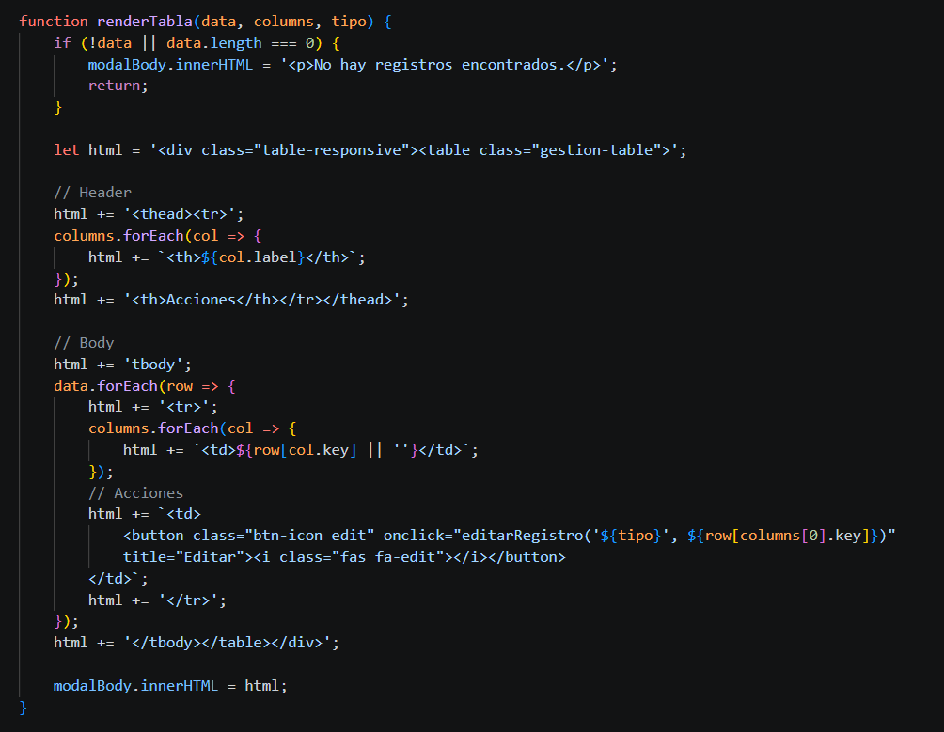
FRONTEND - VISTA DE USUARIO
Componentes reutilizables
La función renderTabla es un componente genérico que construye cualquier tabla de gestión (clientes, empleados, etc.).
Encapsulación de código
Uso de Template Literals para inyectar HTML dinámico sin usar frameworks pesados.
Sincronización de estado
Actualización automática de la interfaz al recibir datos del servidor.
menuPrincipal.js

Slide 14
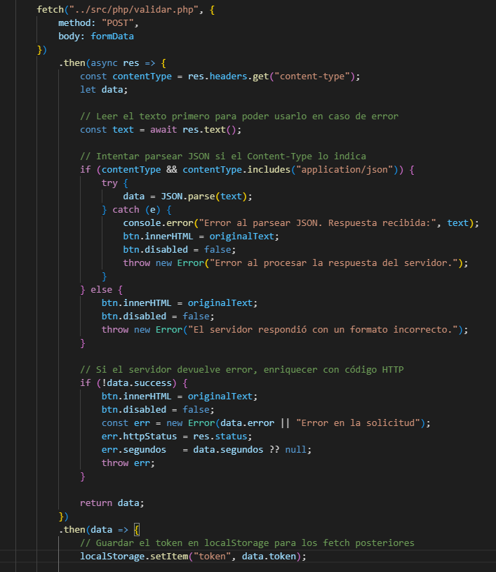
FRONTEND - PETICIÓN HTTP
Método POST
Envío seguro de credenciales en el cuerpo de la petición.
Configuración de Headers
Validación del Content-Type para asegurar la integridad de los datos.
Persistencia de JWT
Uso de localStorage.setItem para mantener la sesión activa entre páginas.
Inicio_sesion.js

Slide 15
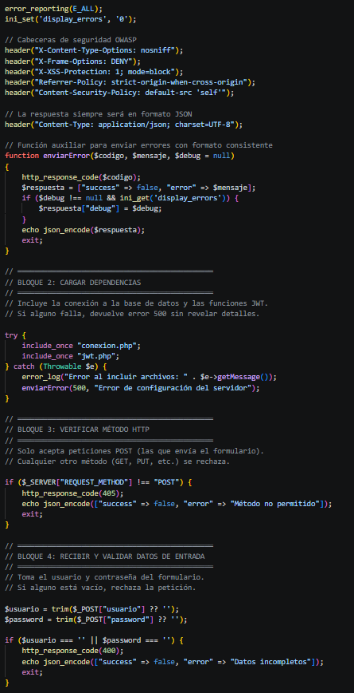
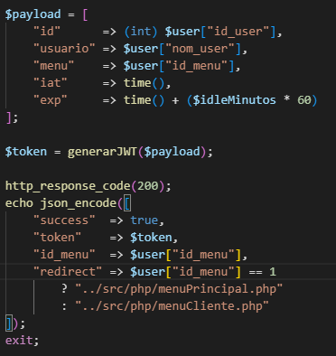
BACKEND - ENDPOINT (CONTROLADOR)
Construcción de Rutas
El archivo actúa como el punto de entrada (Endpoint) que procesa la petición.
Inyección de Servicios
Uso de conexion.php y jwt.php para separar responsabilidades.
Seguridad y JWT
Implementación de cabeceras OWASP y generación de tokens JWT.
validar.php

Slide 16
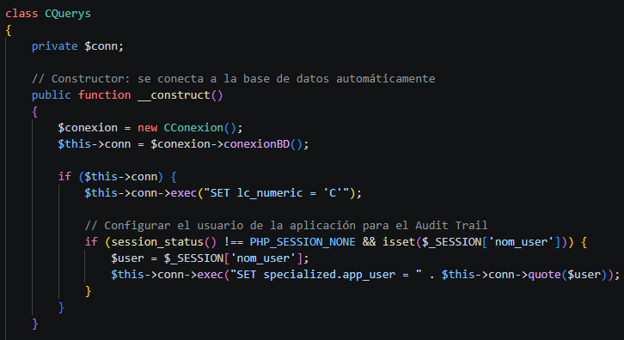
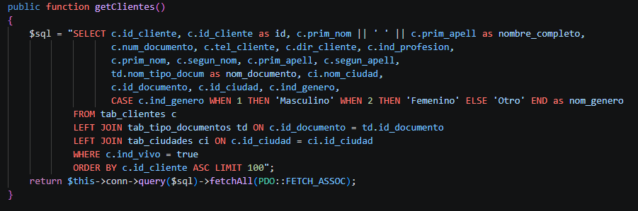
BACKEND - SERVICIO
Acceso a Datos
Centralización de todas las consultas SQL en una sola clase de servicio.
Validación con PDO
Sanitización automática de datos para prevenir Inyección SQL.
Persistencia y Lógica DB
Separación total entre la consulta SQL y la lógica de presentación del front-end.
querys.php

Slide 17
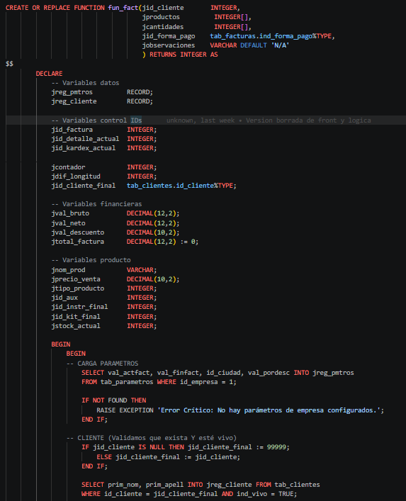
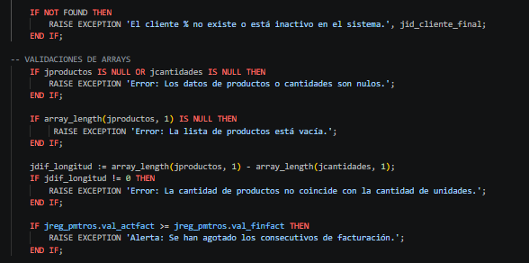
BACKEND - FUNCIÓN ALMACENADA
Validación reglas de negocio
Uso de RAISE EXCEPTION para controlar stock, consecutivos y estados de clientes.
Integridad Transaccional: Garantía de que la venta y el descuento de inventario ocurran como una única unidad atómica.
PLPGSQL
Lenguaje procedural que permite ejecutar lógica compleja directamente en el servidor de base de datos.

Slide 18
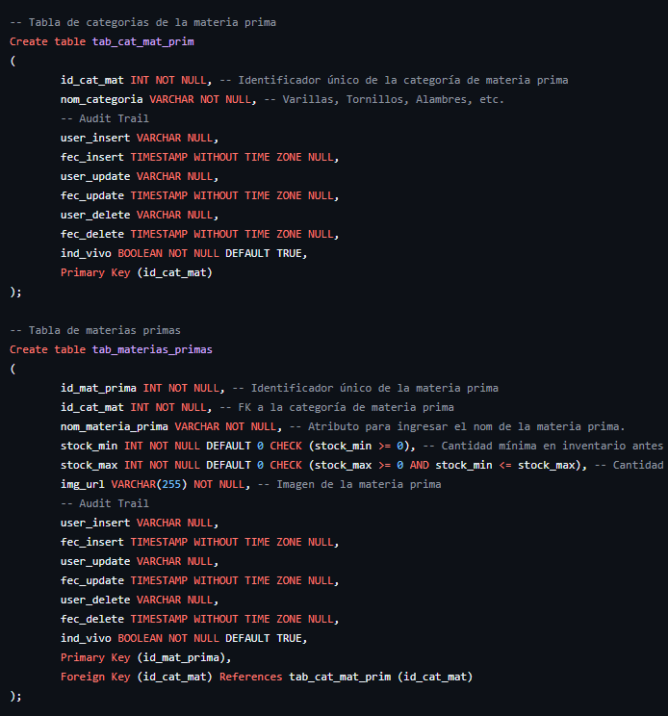
BACKEND - DDL
Validación reglas de negocio
Validación adicional de reglas de negocio para garantizar la integridad de los datos
SCRIPT INSTALACIÓN

Slide 19
Citas Bibliográficas
https://www.netlogistik.com/es/blog/todo-sobre-la-administracion-de-inventario-que-es-y-como-funciona
https://prolyam.com/cual-es-el-costo-total-del-sistema-de-inventario/
https://www.google.com/maps/place/Specialized+Instrumental+Dental/@7.0680288,-73.0982567,7a,73.2y/data=!3m8!1e2!3m6!1sCIHM0ogKEICAgIDWuMjYlwE!2e10!3e12!6shttps:%2F%2Flh3.googleusercontent.com%2Fgps-cs-s%2FAPNQkAG8v7IL2rXWUTy6a8YqBD4mKRihxc--gPEvJl3kKPYgQwq9m5v4hDL4MbF72QxUFvxtCz12Hs3xCIT5kZ6AxHhKsdRZpaQy-VYofYKLoRUSEGuxMGlpdcDQmpx5vCPGoUJx_nquyQ%3Dw203-h270-k-no!7i2448!8i3264!4m17!1m9!3m8!1s0x8e683f653522c85b:0x688de26a044ce437!2sSpecialized+Instrumental+Dental!8m2!3d7.0683181!4d-73.0979536!9m1!1b1!16s%2Fg%2F11qg978fwz!3m6!1s0x8e683f653522c85b:0x688de26a044ce437!8m2!3d7.0683181!4d-73.0979536!10e5!16s%2Fg%2F11qg978fwz?entry=ttu&g_ep=EgoyMDI2MDUwMi4wIKXMDSoASAFQAw%3D%3D
Notes:
Utilice esta diapositiva para incluir tablas y gráficos.
Los textos deben ir en azul (utilice el azul que aparece en la opciones de color de letra - -> colores recientes) en tipografía Arial.

Slide 20


